Slide 1
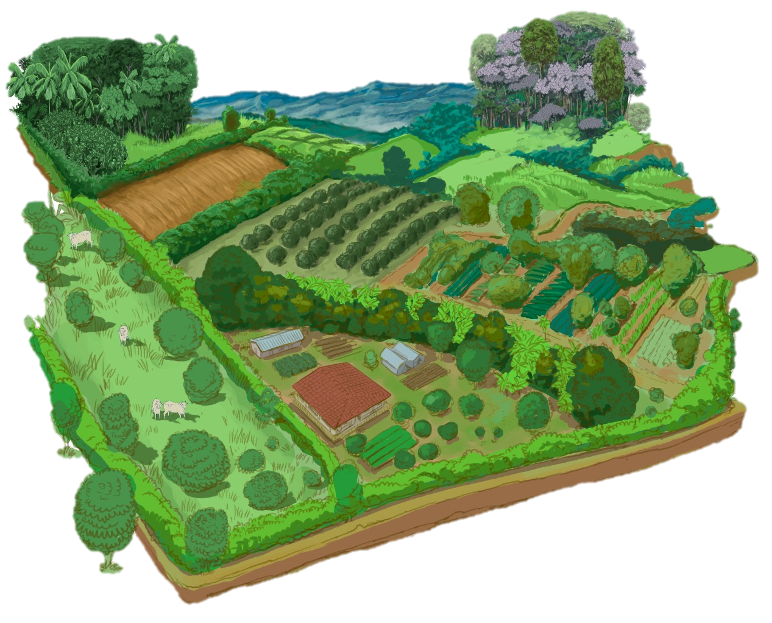
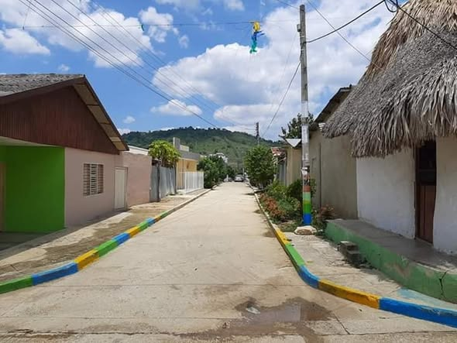
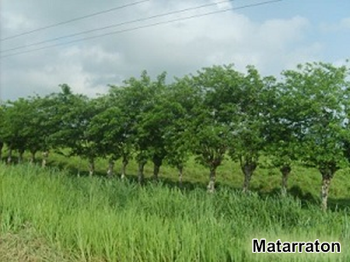
1
Tierras desnudas
Montaña con terreno afectado
11
Trillado
12
1
2
Terreno en preparación
3
Terreno en barbecho
Hay algunos matorrales. Cuando se empieza a montar. Hierbas
Las cercas vivas menos frondosas
10
4
Monocultivo
2
Pastizal más seco
5
Policultivo
Transformar en policultivo esta parte
Mejor yuca / ñame
6
Pastizales
4
Árboles menos frondosos. Árboles de cacao (hojas más grandes).
Faltan palmas
Palma de sabal
6
7
Silvopastoril
Un poco más de vegetación. Papaya, plátano, yuca + hierbas
8
Huerto mixto casero
7
Subtono amarillo para todo
9
9
Agrosilvícola
8
3
10
Vegetación secundaria baja
Arbustos / matorrales
No invernaderos
11
Vegetación secundaria alta
Más vaquitas
Casa muy andina.
Bosques
12
En general, árboles muy frondosos. Más palma. Menos árboles redondos. Más árboles como aguacate, cañaguate (flores amarillas)
13
Cercas vivas
5
13

Slide 2
